Slide 1
互联网金融再掀争夺战
——巨头抢筹消费金融
郑慧
2014.10.09
电子商务与智能服务中心

Slide 2

目录
CONTENTS
消费金融
京东白条
天猫分期
百发有戏

Slide 3
1
中国消费金融产业高速增长
互联网消费金融产业交易规模
电商生态企业进入消费金融市场
消费金融
>>>

Slide 4
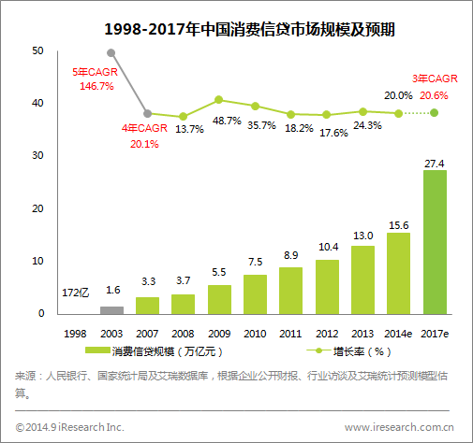
中国消费金融产业高速增长

Slide 5
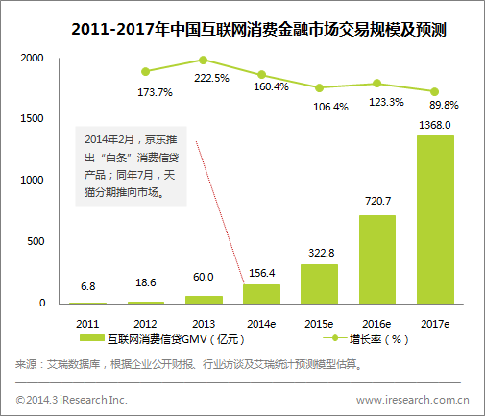
互联网消费金融产业交易规模

Slide 6
电商生态企业进入消费金融市场
2月13日，京东推面向消费者的信用支付产品 “京东白条”
6月30日，天猫已开始试点“分期购”
7月23日， “天猫汽车节” 推大额汽车信贷业务
9月21日， “百发有戏”电影大众消费互联网服务平台启动
9月24日，京东消费金融发力移动端 正式推出“校园白条”

Slide 7
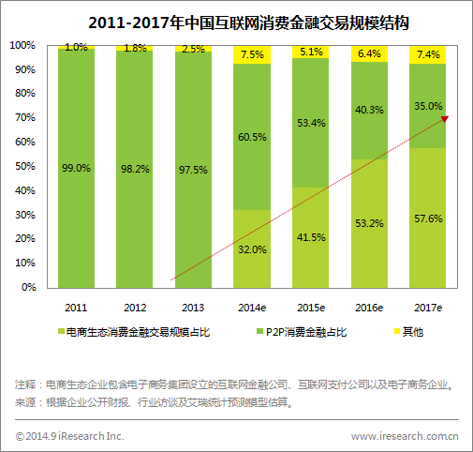
电商生态企业进入消费金融市场

Slide 8
2
概念
还款方式
赊账资金
赊购金额
分期费率差异
商户自主度
京东白条
3
天猫分期

Slide 9

概念
京东白条是京东推出的一种“先消费，后付款”的全新支付方式。在京东使用白条进行付款，可以享有最长30天的延后付款期或最长24期的分期付款方式。
天猫分期是天猫联合商家共同推出的赊购服务，零首付买东西，分期还钱。当消费者确认收货后，阿里小贷将商品款项一次性全额付给商家；而消费者随后的分期还款将直接付给阿里小贷。

Slide 10


还款方式
30天免息延后付款；
3-12个月分期付款。
与余额宝的捆绑
资金冻结，正常获得理财收益

Slide 11
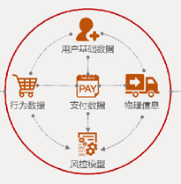
赊账资金来源
京东白条
天猫分期购
供应链账期的延长
赊账资金来源
阿里小贷
外部供应链厂商
垫资对象
阿里小贷
阿里小贷垫资
内部将风险分散消化
支付宝风控经验
存在风险，且基本由商家承担
赊账资金风险

Slide 12
实力较量——赊购金额
京东白条用户最高可以获得1.5万的信用额度。
赊账资金来源于供应链账期延长的京东白条势必不能让用户无限额赊账。
天猫分期购并没有明确的限额，阿里小贷结合实名认证用户近一年来的消费行为，诚信水平及其他相关数据，授予消费者相应的赊账额度。

Slide 13
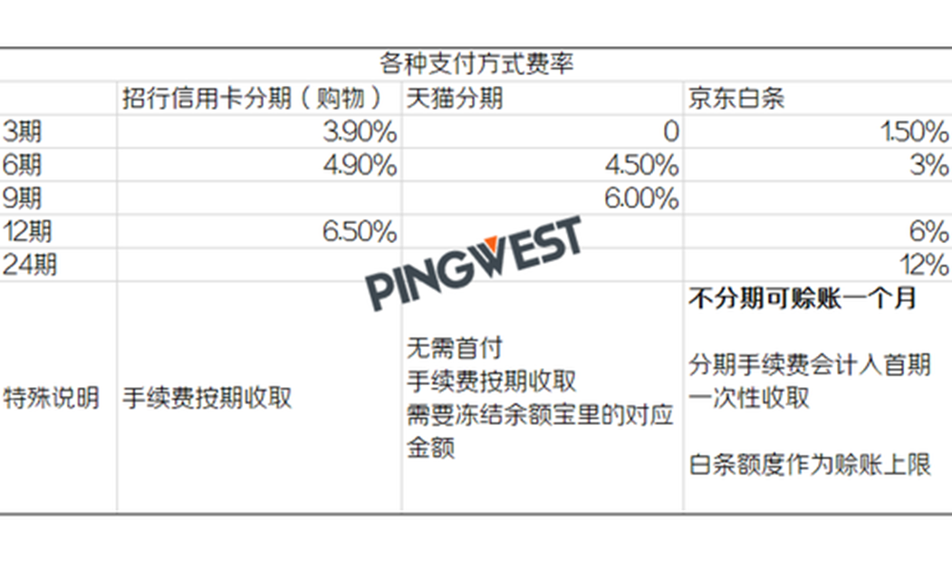
实力较量——分期费率差异
商家固定承担0 .8%

Slide 14
实力较量——商户自主度
相比京东白条，天猫分期购更为灵活，商户更具自主度。
天猫商户接入分期购的商品完全由商户自己决定，阿里小贷只负责通过大数据审核其资质。
商户如果需要推广某款产品，可以设置费率优惠。

Slide 15
“百发有戏”是什么？
普通消费者如何参与？
“百发有戏”vs“娱乐宝”
重塑消费金融新模式
引领更多消费金融进入行业
4
百发有戏
>>>

Slide 16

“百发有戏”是什么？
“百发有戏 ”是由百度金融推出的电影大众消费金融平台。消费者在此平台通过为电影投资至少10元之后，可以获得与电影制作及后期相关各个环节的产品及参与权，还有望获得8%的权益回报。
消费金融+粉丝经济=百发有戏？
百度金融中心
中信信托
中影股份
德恒律师事务所

Slide 17
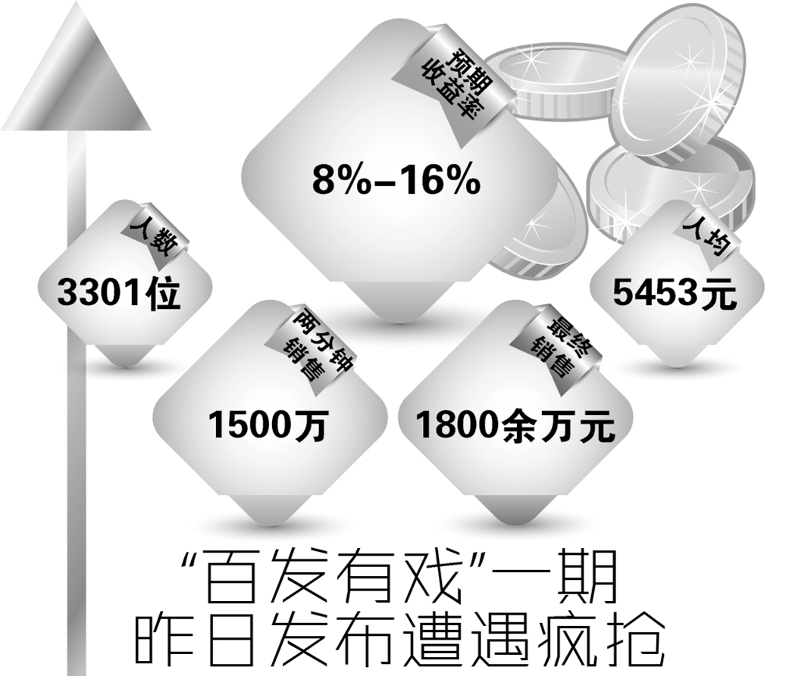
“百发有戏”是什么？

Slide 18



普通消费者如何参与？
专属视频9个
电影票240张
电影卡10000张

Slide 19
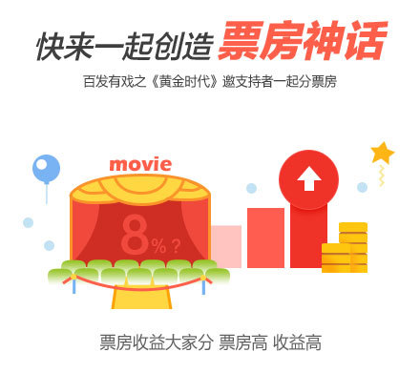
普通消费者如何参与？
“制片人权益章”可根据《黄金时代》电影票房情况获得不同级别的回馈，票房越高，潜在的权益回报越大。
据悉，根据《黄金时代》电影票房情况，分为低于2亿元、3亿元、4亿元、5亿元、6亿元、高于6亿元，六个票房档，分别对应预期权益回报为8%、9%、10%、11%、12%、16%。

Slide 20


“娱乐宝”VS“百发有戏”
预期7%的收益；
最低100元参与电影投资；
剧组探班、亲临明星见面会等。
预期收益率为8％至16％；
至少10元投资《黄金时代》；
明星专属感谢视频、庆功晚宴等。
投资连结型保险产品，
“投连险”、“分红险”
用户通过投资保险产品间接投资了电影。
“消费金融”类产品，
侧重电影消费端，
票房越高，收益越高。
VS

Slide 21

重塑消费金融新模式
百发有戏并不只是将百度当作一个渠道，而是创造了一个全新的投资模式：一切消费都是投资，一切投资都是消费；
行业融合：互联网、影视、金融，三方合作即可以形成影视的商业闭环，有用户，有内容，还可能有回馈；
互联网企业和金融企业一起去服务传统行业，参与实体经济。
Notes:
电影行业通过百发有戏将获得更多资金，获得更多用户关注和潜在观众，最后还可利用票房资金获得金融衍生收益与投资用户共享。可以说是用互联网技术连接电影业、传统金融业、投资者/消费者。

Slide 22
重塑消费金融新模式
百度提供大数据、大流量、云平台、海量网友需求等资源，
中影致力于提供最好的影视作品，
中信信托则在资金运用和监管发挥专业优势，保障消费者消费权益的实现，
德恒律所的加盟，则让“百发有戏”更有法律保障。

Slide 23

引领更多消费金融进入行业
消费金融是百度金融未来发展的重要战略方向，理论上该金融模式适用于各个传统产业，并有可能使金融服务实体产业的能力产生本质裂变。
百度消费金融板块还将向游戏领域、农业领域、科技领域、教育领域和医疗领域等方面延展。

Slide 24
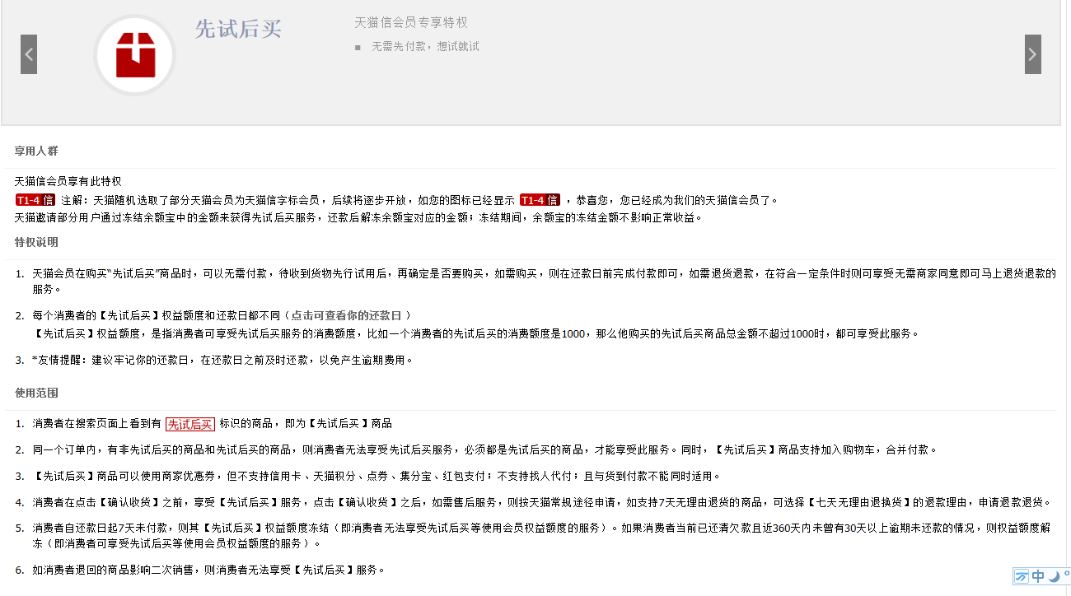

Slide 25
谢谢大家!
www.whieb.com
电子商务与智能服务中心

